Slide 1

性騷擾防治宣導

Slide 2
宣導建議大綱
性騷擾定義
常見的性騷擾行為
性騷三法的區辨
性騷擾權益保障
性騷擾的法律責任
性騷擾的防治資源

Slide 3
性騷擾定義

Slide 4

性騷擾定義
構成要素一:
  只要是一切不受到歡迎的，與性或性別有關的言行舉止，使人感到不舒服不自在，覺得被冒犯、被侮辱、不被尊重、感到人格與尊嚴受到損害；在嚴重的情況下，會影響到被行為者就學或就業的機會或表現者。
構成因素二:
  性騷擾的認定，必須審酌事件發生的背景、環境、當事人的言行舉止、兩造關係、兩造認知等具體事實以茲認定。

Slide 5
依性別平等教育法第2條第4款性騷擾定義規定：
性騷擾：指符合下列情形之一，且未達性侵害之程度者：
1.以明示或暗示之方式，從事不受歡迎且具有性意味或性別歧視之言詞或行為，致影響他人之人格尊嚴、學習、或工作之機會或表現者。
2.以性或性別有關之行為，作為自己或他人獲得、喪失或減損其學習或工作有關權益之條件者。
＊校園性侵害或性騷擾事件：
指性侵害或性騷擾事件之一方為學校校長、教師、職
員、工友或學生，他方為學生者。

Slide 6
依性別工作平等法第12條性騷擾規定
本法所稱性騷擾（※性工法的性騷擾概念涵蓋性侵害），謂下列二款情形之一：
1.受僱者於執行職務時，任何人以性要求、具有性意味或性別歧視之言詞或行為，對其造成敵意性、脅迫性或冒犯性之工作環境，致侵犯或干擾其人格尊嚴、人身自由或影響其工作表現。（敵意工作環境型）
2.雇主對受僱者或求職者為明示或暗示之性要求、具有性意味或性別歧視之言詞或行為，作為勞務契約成立、存續、變更或分發、配置、報酬、考績、陞遷、降調、獎懲等之交換條件。（交換型）

Slide 7
性騷擾防治法第2條性騷擾規定：
本法所稱性騷擾，係指性侵害犯罪以外，對他人實施違反其意願而與性或性別有關之行為，且有下列情形之一者：
1.以該他人順服或拒絕該行為，作為其獲得、喪失或減損與工作、教育、訓練、服務、計畫、活動有關權益之條件。
2.以展示或播送文字、圖畫、聲音、影像或其他物品之方式，或以歧視、侮辱之言行，或以他法，而有損害他人人格尊嚴，或造成使人心生畏怖、感受敵意或冒犯之情境，或不當影響其工作、教育、訓練、服務、計畫、活動或正常生活之進行。

Slide 8
常見的性騷擾行為

Slide 9
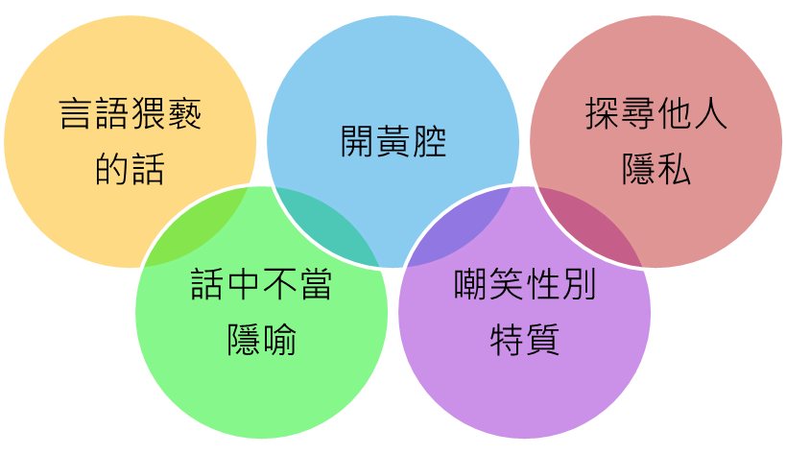
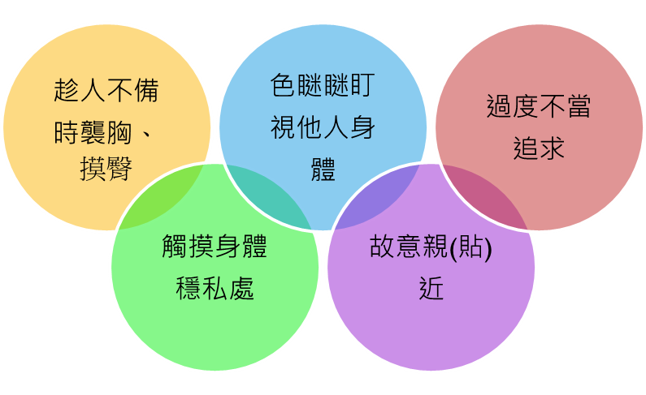
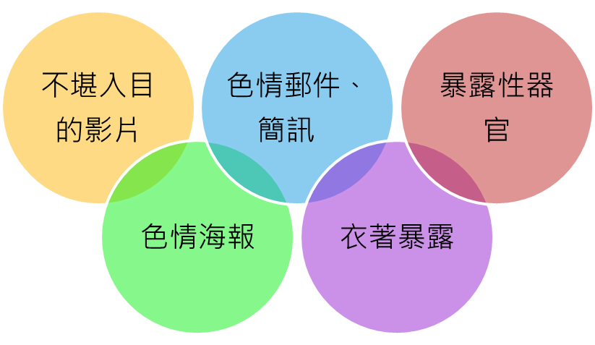
性騷擾常見三種樣態
言語
行動
視覺

Slide 10
常見的性騷擾行為
一、言語性騷擾
(一)言語猥褻的話。
(二)開黃腔。
(三)探詢他人隱私。
    探詢他人或討論自己的性隱私、性傾向、性生活等。
  (四)話中不當隱喻。
  評論身材、長相並給予不當稱呼，如：
「波霸」、「洗衣板」。
(五)嘲笑性別特質。
  嘲笑性別特質，如；「娘娘腔」、「男
人婆」等稱謂。
  發表歧視同性戀之言語。

Slide 11
常見的性騷擾行為
二、行動性騷擾
(一)趁人不備時襲胸、撫摸等肢體碰觸。
(二)色瞇瞇盯視他人身體。
(三)過度不當的追求。
(四)觸摸身體隱私處。
(五)故意親近。

Slide 12
常見的性騷擾行為
三、其他性騷擾
(一)不堪入目的影片。
  描繪、書寫、陳列或傳送與性有關的圖畫、 文字、影像、照片或網址
(二)未經同意的色情郵件與簡訊。
(三)暴露性器官。
(四)具有性暗示的身體或手的動作。

Slide 13
性騷三法的區辨

Slide 14
性騷三法區辨
行為類型 | 乙方 身份 | 他方 身份 | 案件繫屬
以言語、傳送文字或圖片等方式性騷擾者可提申訴 | 學生 | 教、職、員、工、生 | 校園性騷擾➔性別平等教育法 申訴機關：行為人所屬學校 主管機關：教育局
 | 受雇者執行職務中 | 任何人 | 職場性騷擾➔性別工作平等法 申訴機關：被害人所屬公司 主管機關：勞工局
 | 前二者身份關係之外者 |  | 一般性騷擾➔性騷擾防治法 申訴機關： 1.行為人所屬機關 2.若查無行為人所屬機關，則就近至警察局報案 主管機關：社會局
涉及性騷擾防治法第25條「乘人不及抗拒而為親吻、擁抱或觸摸其臀部、胸部或其他身體隱私處」行為者 | 不分身份關係 |  | 警察局受理報案後移送地檢署偵辦

Slide 15
性騷三法之區辨
 | 性別工作平等法 | 性別平等教育法 | 性騷擾防治法
主管 | 一、中央：行政院 勞工委員會直轄 市：直轄市政府 二、縣(市)：縣 (市)政府 | 一、中央：教育部 二、直轄市：直轄市 政府 三、縣(市)：縣(市) 政府 | 一、中央：內政部 二、直轄市：直轄市 政府 三、縣(市)：縣(市) 政府
機關
主要 | 雇主，即僱用受雇 者之人、公私立機 構或機關。代表雇 主行使管理權之人 或代表雇主處理有 關受僱者事務之 人，視同雇主。 本法於公務人員、 教育人員或軍職人 員，亦適用之。 | 公私立各級學校 | 政府機關、國防部所 屬軍隊及學校、公私 立各級學校、法人、 合夥、設有代表人或 管理人之非法人團體 及其他組織。
規範
對象

Slide 16
主要 | 一、防治性騷 擾行為之發 生。 二、知悉性騷 擾之情形時， 主管應採取立 即有效之糾正 與補救措施。 三、雇用30人 以上之雇主， 應特別訂定性 騷擾防治措 施、申訴及懲 戒辦法，並在 公共場所公開 揭示。 | 一、設置性別平等 教育委員會。 二、依校園性侵害 或性騷擾防治準則 訂定防治規定，並 公告週知。 三、積極推動校園 性侵害及性騷擾防 治教育以提升教職 員工生尊重他人與 自己性或身體自主 之知能。 | 一、防治性騷擾行為之發生，採取 適當之預防、糾正、懲處及其他措 施，並確實維護當事人之隱私。 二、每年定期舉辦或鼓勵所屬人員 參與性騷擾防治相關教育訓練，並 予以公差登記及經費補助。 三、知悉有性騷擾之情形時，應採 取立即之糾正及補救措施。 四、定期舉辦或鼓勵所屬人員參與 防治性騷擾之相關教育訓練。 五、組織成員、受僱人或受服務人 員人數達十人以上者，應設立受理 性騷擾申訴之專線電話、傳真、專 用信箱或電子信箱，並規定處理程 序及專責處理人員或單位。 六、組織成員、受僱人或受服務人 員人數達30人以上者，應訂定並公 開揭是性騷擾防治措施。
規範
對象
之防
治義
務

Slide 17
申訴對 | 被害人之雇主 | 行為人於行為發生時 | 申訴時加害人所屬機關、部
象(管轄) |  | 所屬學校、學校所屬 | 隊、學校、機構、僱用人或直
 |  | 主管機關 | 轄市、縣(市)主管機關
申訴程 | 被害人得以言 | 一、校園性騷擾事件 被害人或其法定代理 人、檢舉人得以書面 向行為人於行為發生 時所屬學校申請調 查；學校首長為加害 人時，應向學校所屬 主管機關申請調查； 申請調查亦得以言詞 為之。 二、任何人知悉校園 性騷擾事件時，得依 其規定程序向學校或 主管機關檢舉之。 | 一、性騷擾事件被害人除可依 相關法律請求協助外，並得於 事件發生後一年內，向申訴時 加害人所屬機關、部隊、學 校、機構、僱用人或直轄市、 縣(市)主管機關 提出申訴。 二、加害人機關首長、部隊主 管(官) 、學校校長、機構之最 高負責人、僱用人時，應向該 機關、部隊、學校、機構或僱 用人所在地之直轄市、縣(市)主 管機關 提出申訴。
式 | 詞或書面向雇
 | 主提出性騷擾
 | 事件申訴
申訴時 | 事件發生後10 | 無時效限制 | 事件發生後1年內
效 | 年內

Slide 18
性騷三法適用的注意事項
一、先判斷是否是性騷擾行為（形式審查）
1.該行為是否與性或性別有關？
2.該行為是否令人覺得被冒犯或不舒服？
3.該行為非屬性侵害的範疇（什麼是性侵害？）
二、再判斷應適用哪部性騷擾法律
1.校園性騷擾：性別平等教育法
2.職場性騷擾：性別工作平等法
3.其他性騷擾：性騷擾防治法

Slide 19
性騷三法適用的注意事項
（一）性別平等教育法
1.規範對象：校園性騷擾行為。
2.要件：性騷擾事件之ㄧ方為學校校長、教師、職員、工友
或學生，他方為學生者。
（二）性別工作平等法
1.規範對象：職場性騷擾行為。
2.要件：雇主對受僱者或求職者性騷擾。
受僱者在執行職務時被任何人性騷擾。
（三）性騷擾防治法
校園性騷擾及職場性騷擾以外的其他性騷擾行為，均屬性
騷擾防治法的規範範圍。
Notes:
EX: 員工間下班後非執行職務時所發生的性騷擾，或學校教師間於
課餘時間之性騷擾事件，最常見的就是發生在大眾運輸工具或公共
空間的性騷擾行為

Slide 20
性騷擾權益保障

Slide 21

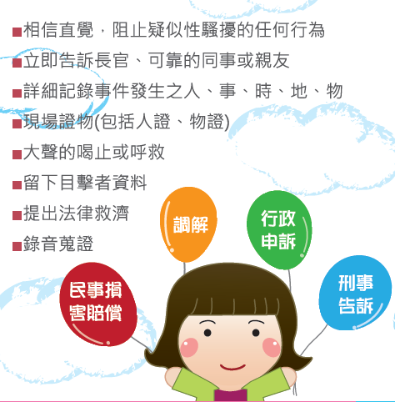
保障自已的權益
■必須在事發當日起30日內主動採取救濟途徑，警方
才能及時調閱錄影監視器，以保全最重要證據。

Slide 22
校園性騷擾申訴管道
如果您本身是學生，被學校老師、職員、工友或學生性騷擾時
適用性別平等教育法
向加害人行為時所屬學校提出申訴

Slide 23
校園性騷擾
  向學校學生事務處或學校人員提出申訴。
  接到申訴後會交由性別平等教育委員會進行調查與處理。
  若加害者並非本校學生或老師，學校亦會協助通知並移轉加害者所屬學校進行處理。
※實習單位的指導老師，視為本校老師。

Slide 24
職場性騷擾申訴管道
如果您是員工，在執行職務時遭受性騷擾
適用性別工作平等法
向您的所屬單位(雇主)提出申訴

Slide 25
職場性騷擾
◎可向雇主請求協助及調查
性別工作平等法第13條
雇主應防治性騷擾行為之發生。其僱用受僱者三十人以上者，應訂定性騷擾防治措施、申訴及懲戒辦法，並在工作場所公開揭示。
雇主於知悉前條性騷擾之情形時，應採取立即有效之糾正及補救措施。
第一項性騷擾防治措施、申訴及懲戒辦法之相關準則，由中央主管機關定之。

Slide 26
◎雇主若不處理，可向直轄縣市政府勞工局（處）提出申訴。
性別工作平等法第34條
受僱者或求職者發現雇主違反第七條至第十一條、第十三條、第二十一條或第三十六條規定時，向地方主管機關申訴後，雇主、受僱者或求職者對於地方主管機關所為之處分有異議時，得於十日內向中央主管機關性別工作平等會申請審議或逕行提起訴願。雇主、受僱者或求職者對於中央主管機關性別工作平等會所為之處分有異議時，得依訴願及行政訴訟程序，提起訴願及進行行政訴訟。

Slide 27
一般性騷擾申訴管道
若您在一般場所遭遇性騷擾(非校園及職場性騷擾範疇)
事發後一年內向加害人所屬單位或警察局提出申訴
適用性騷擾防治法

Slide 28
一般性騷擾
◎若認識並知悉加害人所屬，可直接向加害人所屬單位、機關、學校、機構或僱用人提出申訴。
◎若加害人不明或不知悉其所屬，可向事發地警察機關報案，警察機關7日內必須查明，若無法查明，第8日起應逕行調查

Slide 29
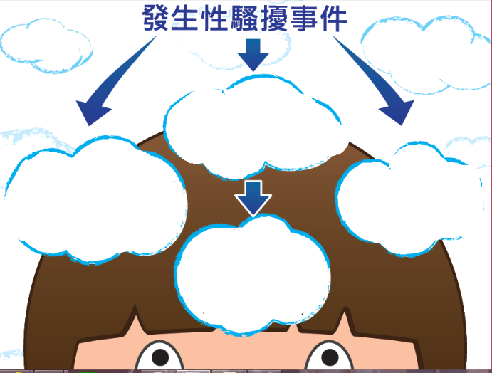
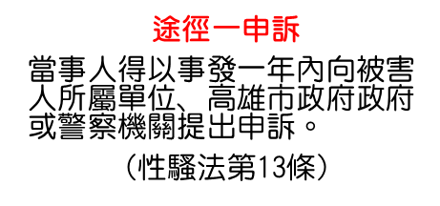
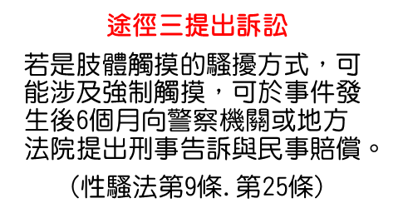
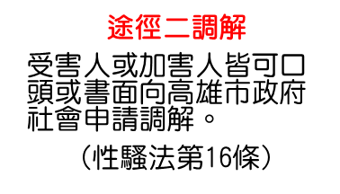
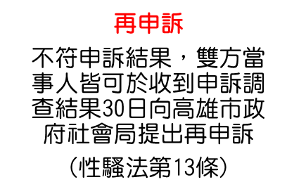

Slide 30
性騷擾的法律責任
引自郭正鵬律師性騷擾防治宣導講義

Slide 31
性騷擾的法律責任
行政責任
一、校園性騷擾
校園性侵害或性騷擾事件經學校或主管機關調查屬實，應依相關法律或法規規定自行或將加害人移送其他權責機關懲處。
學校、主管機關或其他權責機關為性騷擾事件之懲處
時，並得命加害人為下列一款或數款之處置：
一、經被害人或其法定代理人之同意，向被害人道
歉。
二、接受八小時之性別平等教育相關課程。
三、接受心理輔導。
四、其他符合教育目的之措施。
第一項懲處涉及加害人身分之改變時，應給予其書面陳述意見之機會。
引自郭正鵬律師性騷擾防治宣導講義

Slide 32
性騷擾的法律責任
二、職場性騷擾：
依雇主內部懲處規定處理。
三、一般性騷擾：
(一)依性騷擾防治法第 20 條：「對他人為性騷擾者，由直
轄 市、縣（市）主管機關處新臺幣一萬元以上十萬元
以下罰鍰。 」
(二)依性騷擾防治準則第22條：「性騷擾行為經調查屬實，
加害人所屬機關、部隊、學校、機構或僱用人，應視情
節輕重，對加害人為適當之懲處，並予以追蹤、考核及
監督，避免再度性騷擾或報復情事發生。 」
引自郭正鵬律師性騷擾防治宣導講義

Slide 33
性騷擾的法律責任
民事責任
一、校園性騷擾
(一)民法第184條：
因故意或過失，不法侵害他人之權利者，負損害賠償
責任。故意以背於善良風俗之方法，加損害於他人者
亦同違反保護他人之法律，致生損害於他人者，負賠
償責任。但能證明其行為無過失者，不在此限。
(二)民法第195條：
不法侵害他人之身體、健康、名譽、自由、信用、隱
私、貞操，或不法侵害其他人格法益而情節重大者，
被害人雖非財產上之損害，亦得請求賠償相當之金額。
其名譽被侵害者，並得請求回復名譽之適當處分。
引自郭正鵬律師性騷擾防治宣導講義

Slide 34
性騷擾的法律責任
二、職場性騷擾（性別工作平等法第27條至第29條）
（一）受僱者或求職者因職場性騷擾之情事，受有損害者，由雇主
及行為人連帶負損害賠償責任。但雇主證明其已遵行本法所
定之各種防治性騷擾之規定，且對該事情之發生已盡力防止
仍不免發生者，雇主不負賠償責任。
（二）雇主於受僱者或求職者遭性騷擾時，未採取立即有效之糾正
及補救措施，致受有損害者，雇主應負賠償責任。
（三）受僱者或求職者雖非財產上之損害，亦得請求賠償相當之金
額。其名譽被侵害者，並得請求回復名譽之適當處分。
（四）損害賠償請求權，自請求權人知有損害及賠償義務人時起，
二年間不行使而消滅。自有性騷擾行為或違反各該規定之行
為時起，逾十年者，亦同。
引自郭正鵬律師性騷擾防治宣導講義

Slide 35
性騷擾的法律責任
三、一般性騷擾
性騷擾防治法第9條：
對他人為性騷擾者，負損害賠償責任。
前項情形，雖非財產上之損害，亦得請求賠償相當
之額，其名譽被侵害者，並得請求回復名譽之適當
處分。
引自郭正鵬律師性騷擾防治宣導講義

Slide 36
性騷擾的法律責任
刑事責任
一、性騷擾防治法第25條強制觸摸罪：
意圖性騷擾，乘人不及抗拒，而為親吻、擁抱或觸摸其臀部、胸部或其他身體隱私處之行為，處二年以下有期徒刑、拘役或科或併科新台幣十萬元以下罰金。
二、本罪為告訴乃論之罪，依刑事訴訟法第237條第1項規定，須於知悉犯人之時起，於六個月內為之。
引自郭正鵬律師性騷擾防治宣導講義

